Slide 1
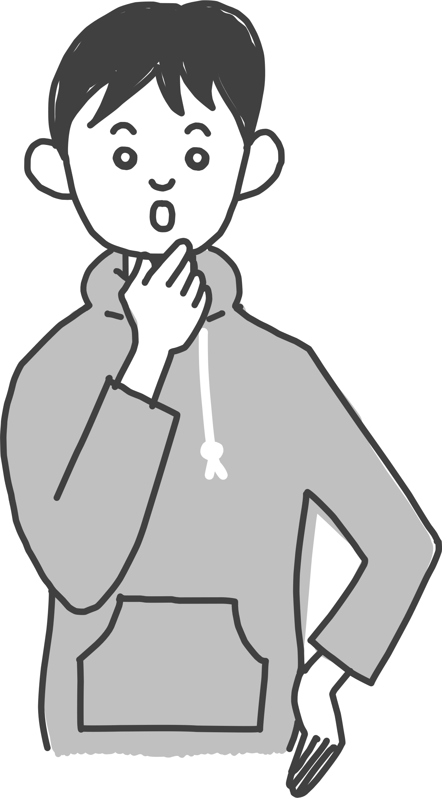
Worksheet
契約の基礎についての振り返り
Notes:
契約の基礎についての振り返り 3分
「契約をやめられる／やめられない」場合の違いに関する考察
→ネットショップ利用の注意点は何だったかを発表する

Slide 2
クイズ①
店で買物をするとき
契約が成立するのはいつ？
①商品を受け取ったとき
②代金を払ったとき
③店員が「はい、かしこまりました」と言ったとき
Notes:
解答：③店員が「はい、かしこまりました」と言ったとき
消費者と事業者との、申込と承諾の意思の一致によって契約は成立する
つまり、口約束でも契約は成立する
契約書や印鑑・サインは証拠を残すためのもの
◆出典
消費者庁 1.生徒用教材「社会への扉―12のクイズで学ぶ自立した消費者―」 PDF P4～5
https://www.caa.go.jp/policies/policy/consumer_education/public_awareness/teaching_material/material_010/pdf/teaching_material_1_171221_0007.pdf
◆操作手順
＊クリック①：正解表示

Slide 3
クイズ②
店で商品を買ったが、使う前に不要になった
解約できる？
①解約できない
②レシートがあり１週間以内ならば解約できる
③商品を開封していなければ解約できる
Notes:
解答：①解約できない
契約は「法的な責任が生じる約束」なので拘束力がある
◆出典
消費者庁 1.生徒用教材「社会への扉―12のクイズで学ぶ自立した消費者―」 PDF P5
https://www.caa.go.jp/policies/policy/consumer_education/public_awareness/teaching_material/material_010/pdf/teaching_material_1_171221_0007.pdf
◆操作手順
＊クリック①：正解表示

Slide 4
クイズ③
インターネットショッピングで
契約が成立するのはいつ？
①「注文を確定する」ボタンをクリックしたとき
②注文を承諾したという通知が到達したとき
③商品を発送したとき
Notes:
解答：②注文を承諾したという通知が到達したとき
インターネット通販の場合は消費者が申込ボタンをクリックし、その後事業者から承諾の通知が来た時点で契約が成立する
お互いに権利と義務が発生しているので、消費者の都合で一方的にやめることはない
ネットショップをするときは、キャンセルの方法などと併せて契約成立後の返品条件についても利用規約を確認する
※フリマサイトなどの個人間での取引では、解約成立のタイミングが各サイトの利用規約等によって異なる
◆出典
消費者庁 若者・高校生向け消費者教育副教材「もしあなたが消費者トラブルにあったら-消費者センスを高めよう!-」 PDF P7
https://www.caa.go.jp/policies/policy/consumer_education/public_awareness/teaching_material/material_007/pdf/00_moshitora-w_1.pdf
◆操作手順
＊クリック①：正解表示

Slide 5
クイズ④
インターネットショップで商品を買ったが、イメージと違った解約できる？
①解約できない
②１週間以内で送料を自己負担すれば解約できる
③返品特約に書かれている内容による
Notes:
解答：③返品特約に書かれている内容による ※法律上のクーリングオフが適用されない
法律では、通信販売を行う事業者がサイトごとに「返品特約」として返品のルールを掲載することができるため、消費者は返品が可能かどうかについてサイトごとに確認する必要がある
また、返品特約が記載されていない場合は、商品の到着後８日間以内であれば、送料自己負担で返品することができる
ネットショッピングは、顔の見えない相手との取引なので、ショップ名だけではなく、住所、電話番号についても確認する
トラブルにあったときのために、メールや確認画面を保存し、後から確認できるようにしておくことも大切である
◆出典
消費者庁 若者・高校生向け消費者教育副教材「もしあなたが消費者トラブルにあったら-消費者センスを高めよう!-」 PDF P7
https://www.caa.go.jp/policies/policy/consumer_education/public_awareness/teaching_material/material_007/pdf/00_moshitora-w_1.pdf
◆操作手順
＊クリック①：正解表示

